Slide 2
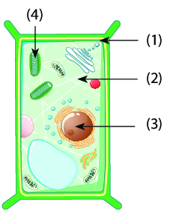
11
TRÒ CHƠI AI NHANH HƠN
BẮT ĐẦU
2
7
HẾT
3
1
15
9
8
14
10
4
16
20
12
5
19
6
13
17
18
BÀI TẬP
Quan sát cấu tạo tế bào thực vật trong hình bên và trả lời các câu hỏi sau:
CÂU 1: THÀNH PHẦN NÀO LÀ MÀNG TẾ BÀO?
(1) b. (2)
c. (3) d. (4)
CÂU 2: THÀNH PHẦN PHẦN NÀO CÓ CHỨC NĂNG ĐIỀU KHIỂN HOẠT ĐỘNG CỦA TẾ BÀO?
(1) b. (2)
c. (3) d. (4)
THỂ LỆ TRÒ CHƠI NHƯ SAU
Chấm điểm cho 5 bạn xếp hạng đầu trả lời qua tin nhắn (chat)
Trong vòng 20 giây hãy trả lời đúng 2 câu hỏi
Bạn nhanh nhất: 10 điểm
Bạn thứ hai: 9 điểm
3 bạn xếp kế tiếp: 8 điểm

Slide 3
CHỦ ĐỀ 6: TẾ BÀO – ĐƠN VỊ CƠ SỞ CỦA SỰ SỐNG (8 tiết)
Bài 17: TẾ BÀO (5 tiết)
I. Khái quát chung về tế bào
1/ Tìm hiểu tế bào là gì?
2/ Tìm hiểu các thành phần chính của tế bào

Slide 4
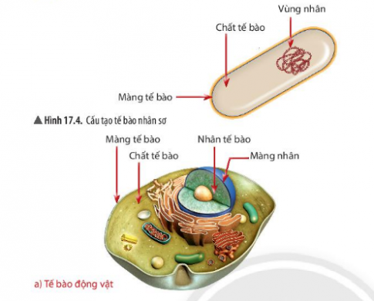
Hình 17.4 Cấu tạo tế bào nhân sơ (các loại vi khuẩn)
Hãy cho biết điểm khác biệt giữa tế bào nhân sơ và tế bào nhân thực
Tế bào động vật

Slide 5
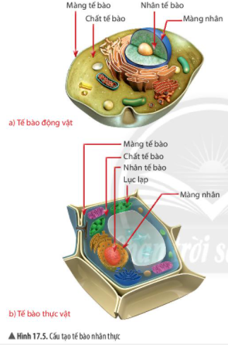
Thành phần nào có trong tế bào thực vật mà không có trong tế bào động vật?
Ở tế bào thực vật, lục lạp là bào quan chứa sắc tố có khả năng hấp thụ năng lượng ánh sáng để quang hợp.

Slide 6
Xác định chức năng các thành phần của tế bào bằng cách ghép mỗi thành phần cấu tạo ở cột A với một chức năng ở cột B
A. Thành phần cấu tạo tế bào | B. Chức năng
1. Màng tế bào | a/ Điều khiển mọi hoạt động sống của tế bào
2. Chất tế bào | b/ Bảo vệ và kiểm soát các chất đi vào, đi ra khỏi tế bào
3. Nhân tế bào hoặc vùng nhân | c/ Là nơi diễn ra các hoạt động sống của tế bào.

Slide 7
CHỦ ĐỀ 6: TẾ BÀO – ĐƠN VỊ CƠ SỞ CỦA SỰ SỐNG (8 tiết)
Bài 17: TẾ BÀO (5 tiết)
I. Khái quát chung về tế bào
1/ Tìm hiểu tế bào là gì?
2/ Tìm hiểu các thành phần chính của tế bào
- Tế bào được cấu tạo gồm 3 thành phần chính là: Màng tế bào, chất tế bào, nhân tế bào (ở tế bào nhân thực) hoặc vùng nhân (ở tế bào nhân sơ).
- Các thành phần này thực hiện các chức năng khác nhau.
- Tế bào động vật và thực vật đều là tế bào nhân thực.
- Tế bào thực vật có bào quan lục lạp thực hiện chức năng quang hợp.

Slide 8
CHỦ ĐỀ 6: TẾ BÀO – ĐƠN VỊ CƠ SỞ CỦA SỰ SỐNG (8 tiết)
Bài 17: TẾ BÀO (5 tiết)
I. Khái quát chung về tế bào
II. Sự lớn lên và sinh sản của tế bào
1/Tìm hiểu sự lớn lên của tế bào

Slide 9
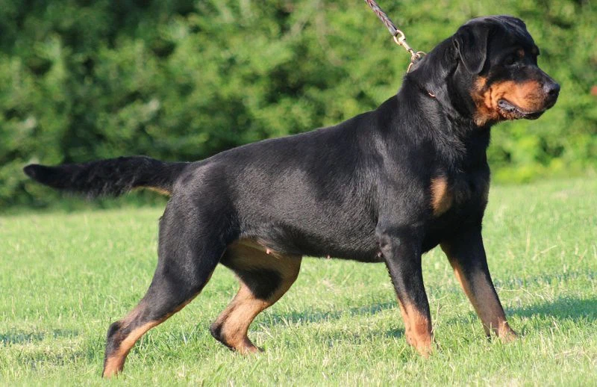

Slide 10
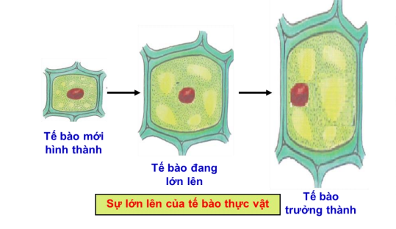
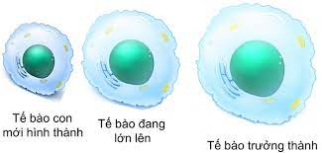
Chất tế bào
Quan sát hình 17.6a, 17.6b, cho biết dấu hiệu nào cho thấy sự lớn lên của tế bào?
Màng tế bào
Nhân tế bào
Hình 17.6a
Sự lớn lên của tế bào động vật
Hình 17.6b

Slide 11
Chất tế bào
Chất tế bào
Màng tế bào
Nhân tế bào
Nhân tế bào
Màng tế bào
Hình 17.6a
Nội dung | Tế bào non | Tế bào trưởng thành
Kích thước tế bào | (1) | (2)
Chất tế bào | (3) | (4)
Nhân tế bào | (5) | (6)
Nhỏ
Lớn
Ít
Nhiều
Nhỏ
Lớn

Slide 12
Nhờ đâu tế bào lớn lên được?
Hình 17.6a

Slide 13
Chất cần thiết
Khí ôxi
Chất không cần thiết (Chất thải)
Chất dinh dưỡng
Hình 17.6a

Slide 14
CHỦ ĐỀ 6: TẾ BÀO – ĐƠN VỊ CƠ SỞ CỦA SỰ SỐNG (8 tiết)
Bài 17: TẾ BÀO (5 tiết)
I. Khái quát chung về tế bào
II. Sự lớn lên và sinh sản của tế bào
1/Tìm hiểu sự lớn lên của tế bào
Tế bào lớn lên nhờ quá trình trao đổi chất liên tục.
Khi lớn lên, tế bào tăng dần kích thước, khối lượng rồi trở thành các tế bào trưởng thành

Slide 15
Theo em tế bào có lớn lên mãi được không?

Slide 16
Bài tập về nhà
1/ Giả sử khi em mới được sinh ra nặng 3 kg, đến khi em 11 tuổi nặng 35 kg, theo em sự thay đổi đó là do đâu?
2/ Vì sao thằn lằn bị đứt đuôi, đuôi của nó có thể được mọc lại?

